Slide 1
ФИНАНСОВОЕ ИСПОЛНЕНИЕ НАЦПРОЕКТОВ данные Минфина России на 01.09.2020 г.
Информация о плановых показателях национальных проектов в 2020 году, млрд.рублей
Малый бизнес;
Производительность труда;
Культура;
Наука;
Цифровая экономика;
Экспорт
8,0 млрд.рублей, 4%

Slide 2
НАЦИОНАЛЬНЫЙ ПРОЕКТ «ДЕМОГРАФИЯ» данные Минфина России
План на 2020 г. в разрезе ФП, млрд.рублей

Slide 3
          НАЦИОНАЛЬНЫЙ ПРОЕКТ «ДЕМОГРАФИЯ»
Динамика численности населения в Уральском федеральном округе
(по данным Росстата)

Slide 4
          НАЦИОНАЛЬНЫЙ ПРОЕКТ «ДЕМОГРАФИЯ»
Динамика ожидаемой продолжительности жизни в Уральском федеральном округе, лет (по данным Росстата)

Slide 5
          ФП «СПОРТ – НОРМА ЖИЗНИ» НП «ДЕМОГРАФИЯ»
Доля граждан, систематически занимающихся физкультурой и спортом по состоянию на конец 2019 г.
данные органов исполнительной власти субъектов УФО
Плановый показатель на 2020 г. по РФ

Slide 6
          ФП «СПОРТ – НОРМА ЖИЗНИ» НП «ДЕМОГРАФИЯ»
Доля граждан, систематически занимающихся физкультурой и спортом по категориям граждан
прогнозные данные субъектов РФ
Дети и молодежь
Граждане среднего возраста
Граждане старшего возраста
Уровень обеспеченности спортсооружениями

Slide 7
          ФП «СОДЕЙСТВИЕ ЗАНЯТОСТИ ЖЕНЩИН – СОЗДАНИЕ УСЛОВИЙ ДОШКОЛЬНОГО ОБРАЗОВАНИЯ ДЛЯ ДЕТЕЙ В ВОЗРАСТЕ ДО 3 ЛЕТ» НП «ДЕМОГРАФИЯ»
Доступность дошкольного образования для детей от рождения до 3 лет
(по данным органов исполнительной власти субъектов УФО на 01.09.2020)

Slide 8
НАЦИОНАЛЬНЫЙ ПРОЕКТ «ЗДРАВООХРАНЕНИЕ» данные Минфина России

Slide 9
НАЦИОНАЛЬНЫЙ ПРОЕКТ «ЗДРАВООХРАНЕНИЕ» данные Росстата
Целевой показатель в РФ: Обеспечить к 2024 г. снижение смертности от болезней системы кровообращения
до 450 случаев на 100 тыс.населения

Slide 10
НАЦИОНАЛЬНЫЙ ПРОЕКТ «ЗДРАВООХРАНЕНИЕ» данные Росстата
Целевой показатель в РФ: Обеспечить к 2024 г. снижение смертности от новообразований (в том числе от злокачественных) до 185 случая на 100 тыс.населения

Slide 11
НАЦИОНАЛЬНЫЙ ПРОЕКТ «ЗДРАВООХРАНЕНИЕ» данные Росстата
Целевой показатель в РФ: Обеспечить к 2024 г. снижение младенческой смертности до 4,5 на 1 тыс.родившихся

Slide 12
НАЦИОНАЛЬНЫЙ ПРОЕКТ «ОБРАЗОВАНИЕ» данные Минфина России

Slide 13
          НАЦИОНАЛЬНЫЙ ПРОЕКТ «ОБРАЗОВАНИЕ»
          данные органов исполнительной власти субъектов УФО
Доля детей, обучающихся по дополнительным образовательным программам, по итогам 2019 года
Доля сдававших демонстрационный экзамен в рамках ГИА по итогам 2019/2020 учебного года

Slide 14
НАЦИОНАЛЬНЫЙ ПРОЕКТ «ЖИЛЬЕ И ГОРОДСКАЯ СРЕДА» данные Минфина России

Slide 15
НАЦИОНАЛЬНЫЙ ПРОЕКТ «ЖИЛЬЕ И ГОРОДСКАЯ СРЕДА»

Slide 16
НАЦИОНАЛЬНЫЙ ПРОЕКТ «ЖИЛЬЕ И ГОРОДСКАЯ СРЕДА»
Расселение в 2019 году и январе - августе 2020 г. аварийного жилья, признанного таковым до 1 января 2017 г. в Уральском федеральном округе
(тыс.кв.метров)
данные Фонда содействия реформированию ЖКХ

Slide 17
НАЦИОНАЛЬНЫЙ ПРОЕКТ «ЖИЛЬЕ И ГОРОДСКАЯ СРЕДА»

Slide 18
НАЦИОНАЛЬНЫЙ ПРОЕКТ «ЭКОЛОГИЯ» данные Минфина России

Slide 19
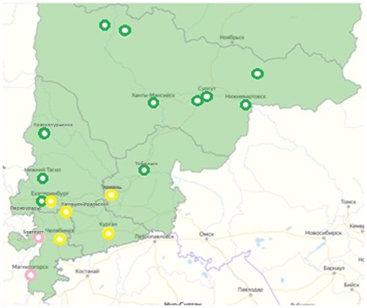
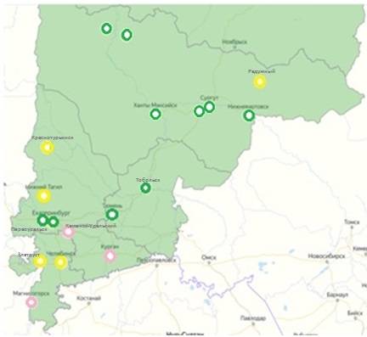

НАЦИОНАЛЬНЫЙ ПРОЕКТ «ЭКОЛОГИЯ»
Уровень загрязнения атмосферного воздуха в городах
и населенных пунктах
по данным Росгидромета
2018
2019
Ухудшилась ситуация:
Курганская область: г.Курган
Свердловская область: г.Каменск-Уральский, г.Нижний Тагил, г.Краснотурьинск
ХМАО-Югра: г.Радужный
Улучшилась ситуация:
Челябинская область: г.Златоуст
Свердловская область: г.Екатеринбург

Slide 20
НАЦИОНАЛЬНЫЙ ПРОЕКТ «ЭКОЛОГИЯ»
данные территориальных органов Роспотребнадзора
Доля населения, обеспеченного качественной питьевой водой из систем централизованного водоснабжения, %
Доля проб воды из распределительной водопроводной сети, не отвечающих установленным нормативам качества за 2019 год (%)

Slide 21
НАЦИОНАЛЬНЫЙ ПРОЕКТ «ЭКОЛОГИЯ»
Сброс загрязненных сточных вод в поверхностные водные объекты
(в % к общему объема сброса)
по данным Росстата на 2018 г.

Slide 22
НАЦИОНАЛЬНЫЙ ПРОЕКТ «ЭКОЛОГИЯ»
данные органов исполнительной власти субъектов УФО
Доля твердых коммунальных отходов, направленных на утилизацию (переработку) по итогам 2019 г., %
Доля твердых коммунальных отходов, направленных на обработку (сортировку) по итогам 2019 г., %

Slide 23
НАЦИОНАЛЬНЫЙ ПРОЕКТ «БЕЗОПАСНЫЕ И КАЧЕСТВЕННЫЕ АВТОДОРОГИ» данные Минфина России

Slide 24
Укладка дорожного полотна по состоянию на 25.09.2020 г. в % от плановых значений по данным из ИС «Эталон»
НАЦИОНАЛЬНЫЙ ПРОЕКТ «БЕЗОПАСНЫЕ И КАЧЕСТВЕННЫЕ АВТОДОРОГИ»

Slide 25
НАЦИОНАЛЬНЫЙ ПРОЕКТ «ПРОИЗВОДИТЕЛЬНОСТЬ ТРУДА И ПОДДЕРЖКА ЗАНЯТОСТИ» данные Минфина России

Slide 26
НАЦИОНАЛЬНЫЙ ПРОЕКТ «ЦИФРОВАЯ ЭКОНОМИКА» данные Минфина России

Slide 27
НАЦИОНАЛЬНЫЙ ПРОЕКТ «ЦИФРОВАЯ ЭКОНОМИКА»
Доля государственных и муниципальных услуг, предоставляемых в электронном виде, от общего числа предоставляемых услуг
по данным территориальных органов исполнительной власти субъектов УФО
*в регионе услуги не типизированы

Slide 28
НАЦИОНАЛЬНЫЙ ПРОЕКТ «ЦИФРОВАЯ ЭКОНОМИКА» по данным территориальных органов исполнительной власти субъектов УФО
Широкополосный доступ к сети Интернет в населенных пунктах численностью от 100 до 500 чел.
Широкополосный доступ к сети Интернет в населенных пунктах численностью свыше 500 чел.

Slide 29
НАЦИОНАЛЬНЫЙ ПРОЕКТ «КУЛЬТУРА» данные Минфина России

Slide 30
          НАЦИОНАЛЬНЫЙ ПРОЕКТ «КУЛЬТУРА»
Число посещений организаций культуры (по данным ЕМИСС)
 |  | 2018 | 2019 | Отношение к предыдущему году, %
Российская Федерация | млн. человек | 771,6 | 797,2 | 103
Курганская обл. | млн. человек | 4,4 | 4,6 | 104
Свердловская обл. | млн. человек | 20,2 | 20,9 | 104
Тюменская обл. | млн. человек | 13,9 | 14,3 | 103
Челябинская обл. | млн. человек | 14,6 | 14,6 | 101
Ханты-Мансийский а.о | млн. человек | 6,1 | 6,0 | 98
Ямало-Ненецкий а.о. | млн. человек | 2,0 | 2,1 | 104
*Предполагается корректировка данного показателя:
В НП «Культура» зафиксирована цель: «увеличение на 15% числа посещений организаций культуры».
В Указе Президента РФ от 24.07.2020 № 474 цель: «увеличение числа посещений культурных мероприятий в три раза по сравнению с показателем 2019 года».

Slide 31
НАЦИОНАЛЬНЫЙ ПРОЕКТ «МАЛОЕ И СРЕДНЕЕ ПРЕДПРИНИМАТЕЛЬСТВО» данные Минфина России

Slide 32
НП «МАЛОЕ И СРЕДНЕЕ ПРЕДПРИНИМАТЕЛЬСТВО»
данные ФНС России

Slide 33
НП «Международная кооперация и экспорт» данные АО «Российский экспортный центр» на 01.07.2020
Объем экспорта субъектов УФО,
млрд.долл.США

Slide 34
НП «МЕЖДУНАРОДНАЯ КООПЕРАЦИЯ И ЭКСПОРТ»
данные Минсельхоза России

